Slide 1

Medziľudské vzťahy

Slide 2
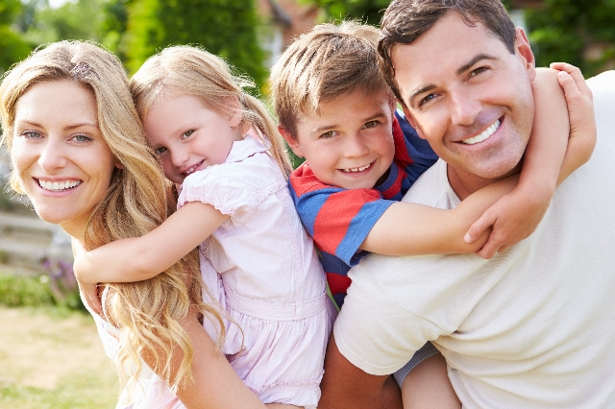
Rodina je miesto, kde sa rodia a utvárajú prvé medziľudské vzťahy, každý má v nej svoje miesto a úlohu.

Slide 3
Zásady medziľudského styku:
Tešiť sa z úspechov
Oceňovať, chváliť, povzbudzovať
Nevnucovať svoje kritéria
Zaobchádzať opatrne s kritikou
Správať sa k ľuďom s úctou
Pestovať toleranciu, optimizmus, srdečnosť, zdvorilosť
Ovládať city, zbytočne nezraňovať

Slide 4
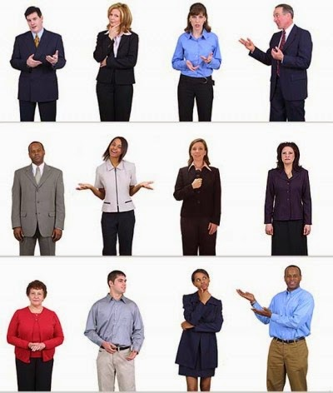

Komunikácia je najčastejší dôvod zlých vzťahov a zároveň najjednoduchší spôsob ako vzťahy zlepšiť.
kvalita medziľudských vzťahov je podmienená umením komunikácie.
Komunikácia:
jednostranné odovzdávanie informácií
vzájomná výmena informácií

Slide 5
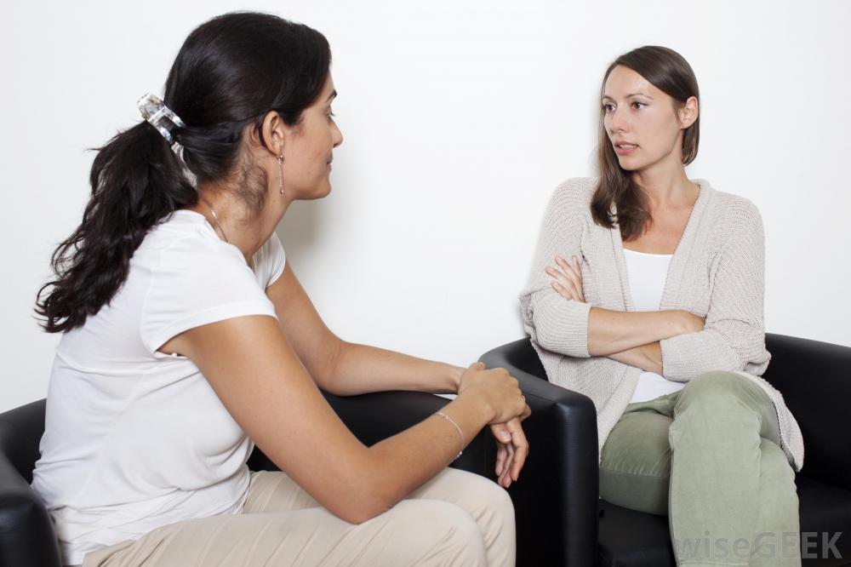
Formy komunikácie:
verbálna - dorozumievanie sa pomocou slov
Základná forma je rozhovor.
Kritériá úspešnej komunikácie:
Informovať stručne a jasne
Vyjadrovať sa k danej téme
Vždy hovoriť pravdu
neverbálna - dorozumievanie sa pomocou mimiky, výrazu tváre, gest
Mimika = výraz tváre
Zrakový kontakt
Gestika = gestikulácia a gestá
Haptika = dotyk

Slide 6
Chyby v komunikácii na strane počúvajúceho:
Prerušovanie hovoriaceho
Skákanie do rečí
Pocit ignorovania, neporozumenia
Chyby v komunikácii na strane hovoriaceho:
Nejasnosť
Nekonkrétnosť
Zovšeobecnenie

Slide 7
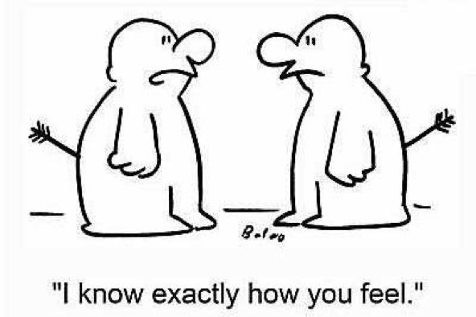
Najviac na nás vplývajú ľudia v najbližšom okolí, s ktorými trávime najviac času.
Práve preto by mali byť tieto vzťahy korektné, mali by obsahovať zdvorilosť a úctu.
Sociálna interakcia: - je to vzájomné pôsobenie a umenie vychádzať s ľuďmi, schopnosť presadiť sa medzi nimi, ale nie na úkor iného Empatia: - je to vcítenie sa do pocitov druhého a závisí to od toho, ako ľudí poznáme a ako ich vnímame

Slide 8
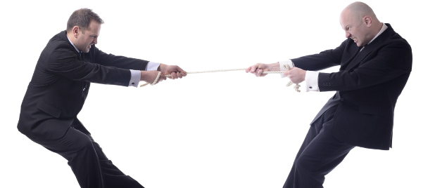
Konflikt (spor):
konfliktom je lepšie predchádzať ako ich riešiť,
V konflikte nemá ísť o to, aby sme ukázali svoju neomylnosť a protivníka zničili, ale o to, aby sne jeden druhého presvedčili a našli kompromis.
najlepším spôsobom prevencie voči konfliktom je správna komunikácia.
Delíme ich na: 1. skupinové – vo vnútri danej skupiny 2. medziskupinové – vznikajú medzi jednotlivými skupinami alebo kolektívmi na pracovisku 3. skryté 4. otvorené

Slide 9
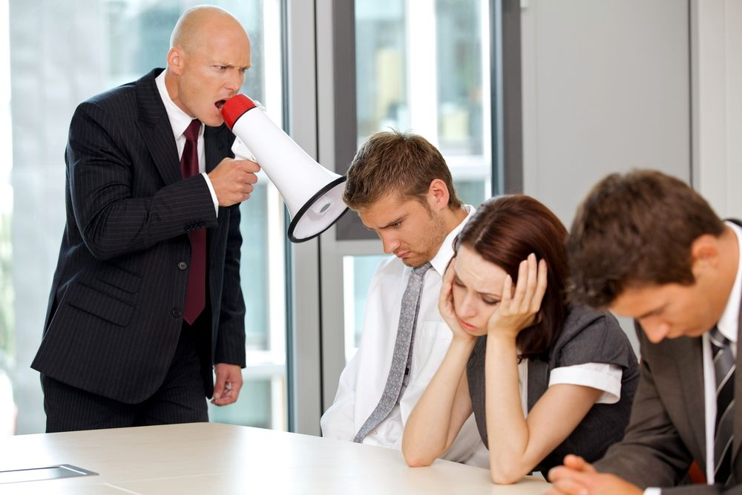
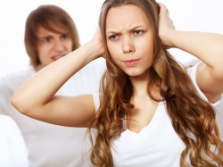
Kritika:
kritizujeme tak, aby sme nikoho neponižovali, nechceme mať z toho prospech, alebo aby sme sa chceli len zaskvieť.
Pri kritizovaní sa treba vyjadrovať konkrétne, kritika by mala byť krátka a mala by sa týkať záležitostí, ktoré sa udiali nedávno
kritiku treba vedieť aj správne prijať. Každý človek má právo robiť chyby, ale musí byť za ne aj zodpovedný. V kritike sa vždy dá nájsť niečo, s čím môžeme súhlasiť. Ak priznáme chybu, neznamená to, že musíme mať pocit viny. Pri kritizovaní treba vždy pozorne počúvať a nie rozčulovať sa.

Slide 10
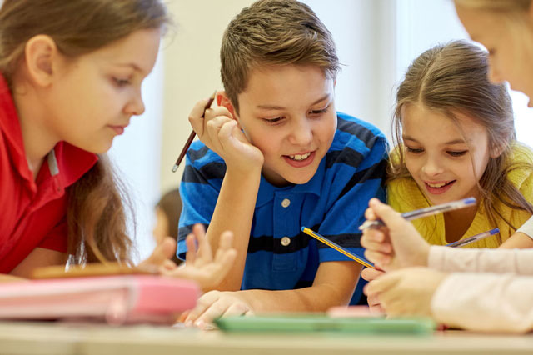
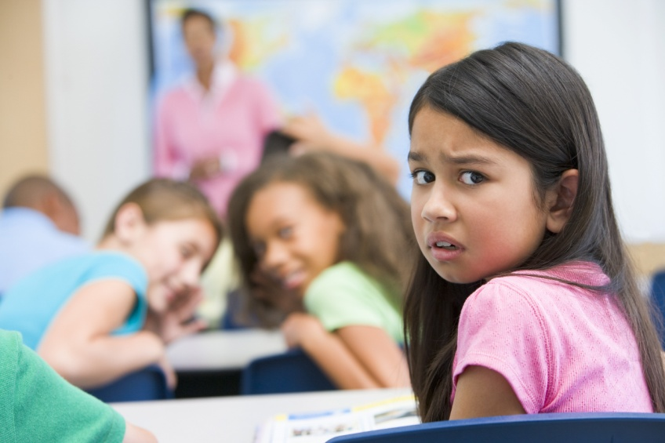
Obľúbenosť a neobľúbenosť v kolektíve:
závisí od znalostí psychológie, t. z. , že ľudia, ktorí sú obľúbení si uvedomujú, že každý človek chce byť dôležitý a uznávaný a preto prejavujú záujem o iných, t. z. , že ich vedia počúvať a z rozhovoru si pamätať detaily, ktoré pripomenú vo vhodnom čase.

